Slide 1

Гид выпускника ТИ (ф) СВФУ

Slide 2

Поздравляем, вы — студенты выпускного курса.
Впереди подготовка и защита выпускной квалификационной работы (ВКР) и диплом, для получения которого нужно пройти 7 организационных шагов.
Наш гид в этом вам поможет.

Slide 3

Защита выпускной квалификационной работы (ВКР)
Защита выпускной квалификационной работы (ВКР) — это завершающий этап обучения, подтверждающий уровень подготовки студента к профессиональным задачам. Успешная защита ведет к присвоению квалификации и выдаче диплома государственного образца. ВКР может быть выполнена в виде дипломной работы или дипломного проекта, а также в форме бакалаврской работы — для бакалавров.
Notes:
Ссылка на Порядок проведения ГИА

Slide 4

7 шагов к диплому:
5. Защита ВКР
2. Написание ВКР
1. Выбор темы и научного руководителя ВКР
4. Предзащита ВКР
3. Проверка ВКР в системе «Антиплагиат»
7. Получение диплома
6. Подписание обходного листа

Slide 5
Выбор темы ВКР и утверждение
Выбор темы
Тема ВКР выбирается во время производственной и преддипломной практик, должна быть актуальной для горного предприятия и иметь практическую ценность и новизну.
Заявление на тему ВКР
Студент пишет заявление на утверждение темы ВКР на имя заведующего выпускающей кафедрой.
Утверждение темы
Тематика ВКР и руководители ВКР утверждаются Ученым советом не позднее, чем за 6 месяцев до даты начала ГИА и приказом директора института не позднее, чем за 3 месяца до начала ГИА.
Notes:
Ссылка на бланк заявления на утверждение темы ВКР

Slide 6

Подготовка к дипломному проектированию
Предварительное задание
Выдается руководителем производственной преддипломной практики.
Окончательное определение темы
После преддипломной практики руководитель и студент окончательно определяют тему и оформляют задание на выполнение ВКР.
Допуск студента к государственной итоговой аттестации (ГИА)
К ГИА допускается студент, не имеющий академических задолженностей и задолженностей по оплате (если учится на коммерческой основе).
Notes:
Ссылка на бланк задания на выполнение ВКР

Slide 7

Руководство и контроль
Для подготовки выпускной квалификационной работы за обучающимся, выполняющим ВКР, распорядительным актом организации закрепляется научный руководитель выпускной квалификационной работы из числа опытных работников института.
Научный руководитель осуществляет общее руководство, рекомендует список литературы, проводит консультации и контролирует выполнение проекта. Студент обязан информировать научного руководителя о ходе работы.
Консультант консультирует по отдельным вопросам.
Секретарь ГЭК знакомит с нормативными документами по ГИА и ВКР; отвечает на вопросы в период подготовки ВКР; формирует проект приложения к диплому; контролирует наличие необходимой документации для проведения защиты ВКР; организует проведение заседания ГЭК.

Slide 8
Подготовка ВКР
График подготовки ВКР
После уточнения задания студент составляет календарный план дипломного проектирования.
Контрольные точки
План-график контрольных точек составляется выпускающей кафедрой и доводится до сведения студентов не позднее, чем за три месяца до даты защиты ВКР. Обязательные контрольные точки – допуск к дипломированию, предзащита, допуск к защите.
Методические рекомендации к выполнению дипломного проекта, образцы документов выложены в системе ДО MOODLE ТИ (ф) СВФУ в курсе «Б3.Б.01(Д) Защита выпускной квалификационной работы, включая подготовку к процедуре защиты и процедуру защиты».

Slide 9

Структура и оформление ВКР
Дипломный проект объемом 80-120 страниц состоит из следующих структурных частей:
титульный лист,
задание на проектирование,
оглавление (содержание),
введение,
основная часть (теоретический раздел, расчеты, экономическая часть, спец. вопрос),
заключение,
список использованных источников,
приложения в виде графических материалов.

Slide 10

Требования к оформлению
Формат Microsoft Office Word, А4, поля: верхнее, нижнее – 2 см, левое – 3 см, правое – 1,5 см.
Шрифт Times New Roman, кегль 14 пунктов, полуторный интервал, отступ абзаца 1,25 см
Заголовки
Начинаются с новой страницы, прописными буквами, полужирным шрифтом. Отступ между заголовками и текстом – двойной интервал.
Титульный лист
Должен быть у всех одинаковый. Название темы выпускной квалификационной работы (ВКР) на титульном листе должно в точности соответствовать формулировке темы в приказе.
Notes:
Ссылка на образец титульного листа

Slide 11


График ГИА Утверждается приказом директора не позднее чем за 30 дней до защиты ВКР.
Антиплагиат
Для проверки ВКР в системе "Антиплагиат.ВУЗ" необходимо получить код задания от руководителя и загрузить работу на s-vfu.antiplagiat.ru. Пороговое значение оригинальности
текста составляет для ВКР специалиста - 70%.
Предзащита
Проводится за 2-3 недели до начала ГИА. Заполняются заявления о внесении сведений в диплом, собираются согласия на внесение сведений в ФИС ФРДО и на размещение ВКР в ЭБС вуза.
Notes:
Ссылка на График ГИА, ссылка на инструкцию Антиплагиат ВУЗ, ссылка на бланк заявления о внесении сведений в диплом, ссылка на согласие о внесении сведений в ФИС ФРДО, ссылка на согласие о внесении ВКР в ЭБС

Slide 12

Допуск к защите и рецензирование
Допуск к защите
Оформляется приказом по институту после предзащиты.
Отзыв руководителя
После завершения подготовки обучающимся ВКР руководитель не позднее, чем за 5 дней до дня защиты, представляет на кафедру, письменный отзыв о работе обучающегося в период подготовки ВКР.
Рецензирование
ВКР подлежит рецензированию. Рецензент утверждается приказом по институту. Рецензент проводит анализ выпускной квалификационной работы и представляет в институт письменную рецензию на указанную работу не позднее, чем за 5 дней до дня защиты. Кафедра обеспечивает ознакомление обучающегося с рецензией.
Notes:
Ссылка на бланк отзыва руководителя, ссылка на рецензию

Slide 13

Требования для получения диплома с отличием:
Средний балл ≥ 4,75 (включая оценку за защиту ВКР, но без учета факультативов).
Оценка за защиту ВКР только «отлично».
Отсутствие в приложении к диплому оценок «удовлетворительно», в том числе и по факультативным дисциплинам.

Slide 14
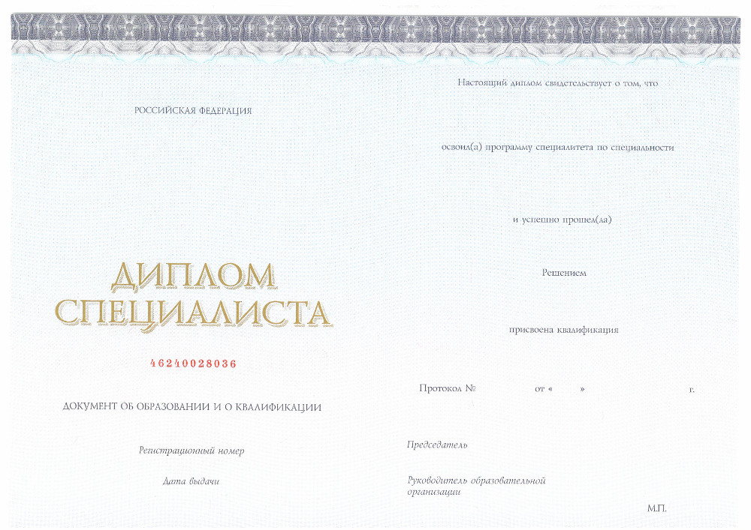

Проверка макета диплома
Персональные данные: ФИО, год рождения
Дополнительные сведения приложения к диплому:
Без согласования с выпускником (по умолчанию) указываются:
- профиль (направленность) ОП;
- сведения о переименовании университета.
По согласованию с выпускником (по личному заявлению):
- форма обучения / сочетание форм обучения;
- сведения об ускоренном обучении;
- сведения об изучении части ОП в другом вузе;
- факультативные дисциплины.

Slide 15

Апелляция
По результатам государственных аттестационных испытаний обучающийся имеет право подать в апелляционную комиссию письменную апелляцию о нарушении, по его мнению, установленной процедуры проведения государственного аттестационного испытания и (или) несогласии с результатами государственного экзамена.
Апелляция подается лично обучающимся в апелляционную комиссию не позднее следующего рабочего дня после объявления результатов государственного аттестационного испытания.
Для рассмотрения апелляции секретарь государственной экзаменационной комиссии направляет в апелляционную комиссию протокол заседания государственной экзаменационной комиссии, заключение председателя государственной экзаменационной комиссии о соблюдении процедурных вопросов при проведении государственного аттестационного испытания, а также письменные ответы обучающегося (при их наличии) (для рассмотрения апелляции по проведению государственного экзамена) либо выпускную квалификационную работу, отзыв и рецензию (для рассмотрения апелляции по проведению защиты выпускной квалификационной работы).

Slide 16

Защита ВКР и получение диплома
ВКР в твердом переплете, отзыв и рецензия передаются секретарю ГЭК не позднее, чем за 3 дня до защиты.
Защита включает доклад (15 мин), вопросы комиссии и ответы выпускника.
Члены государственной экзаменационной комиссии оценивают дипломный проект/ дипломную работу, доклад и умение студента защищать положения своей работы.
После защиты выпускники получают обходные листы и диплом в каб. 212 АУК. Диплом выдается только по предъявлению паспорта.

